Slide 1
Фотоотчет о проделанной работе к 70 –летию Великой Победы
МБОУ Троицко Урайская ООШ

Slide 2
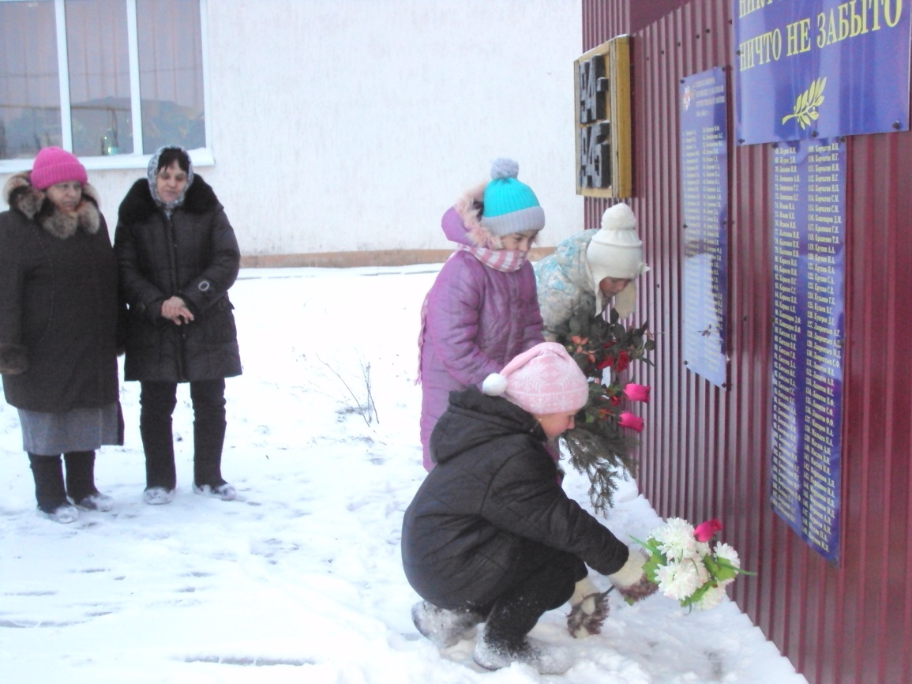
День неизвестного солдата

Slide 3
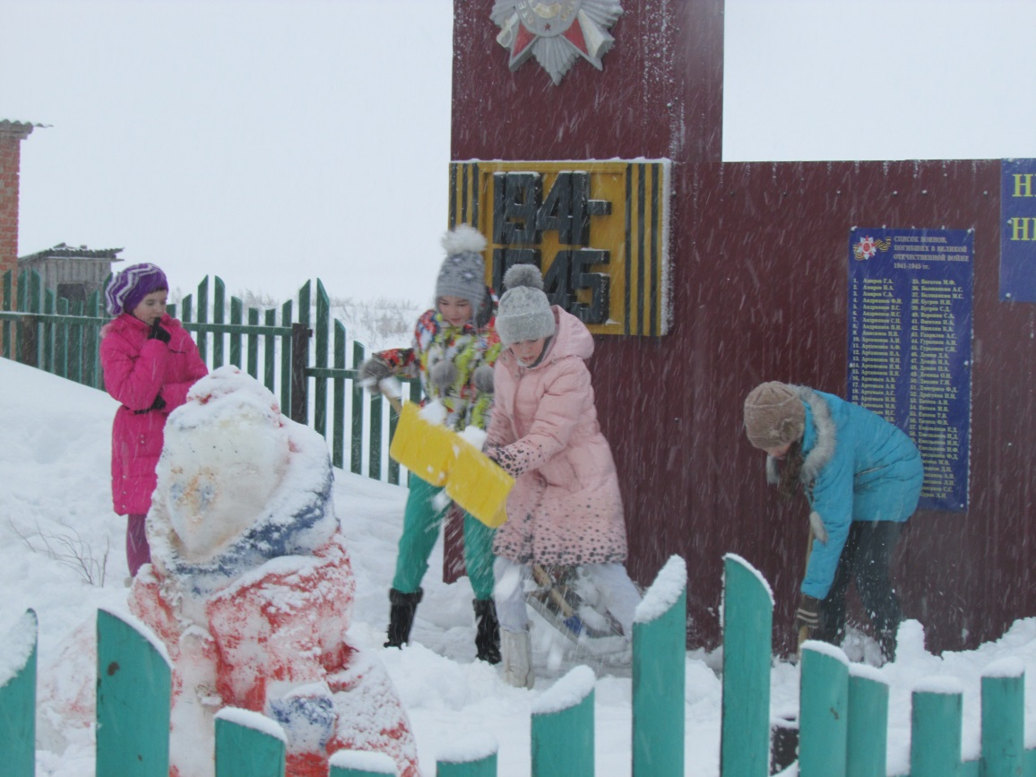
Операция «Обелиск»

Slide 4
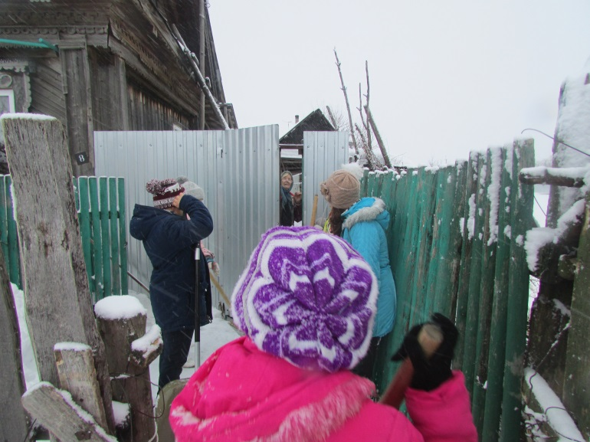
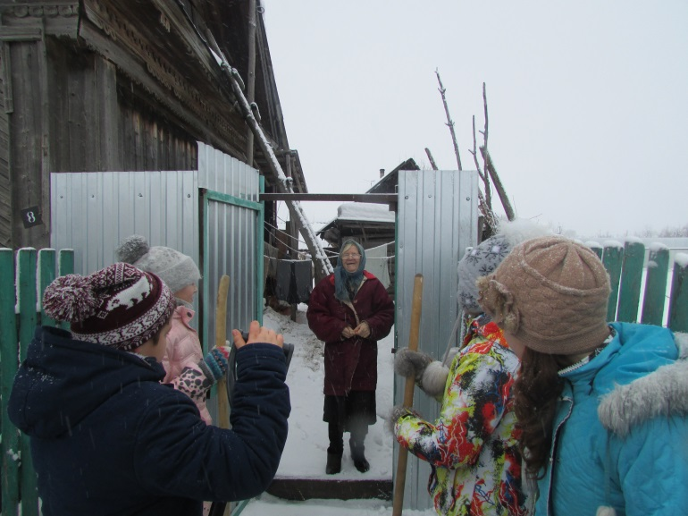
Тимуровский отряд помогает Зимняковой Анне Ивановне

Slide 5
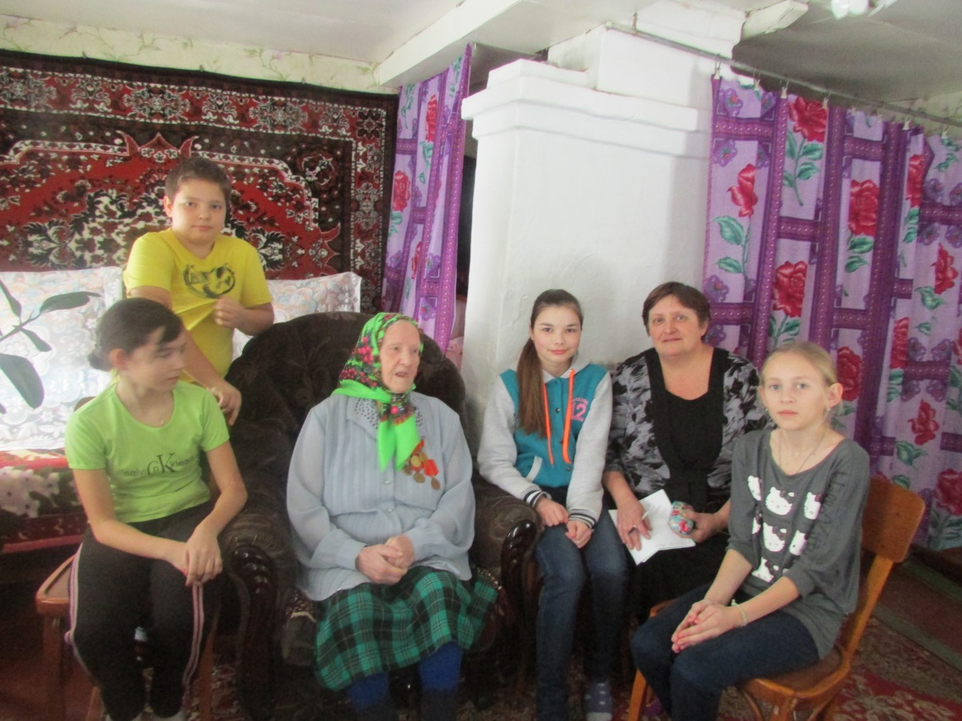
Посетили труженика тыла Зимнякову Нину Васильевну.

Slide 6
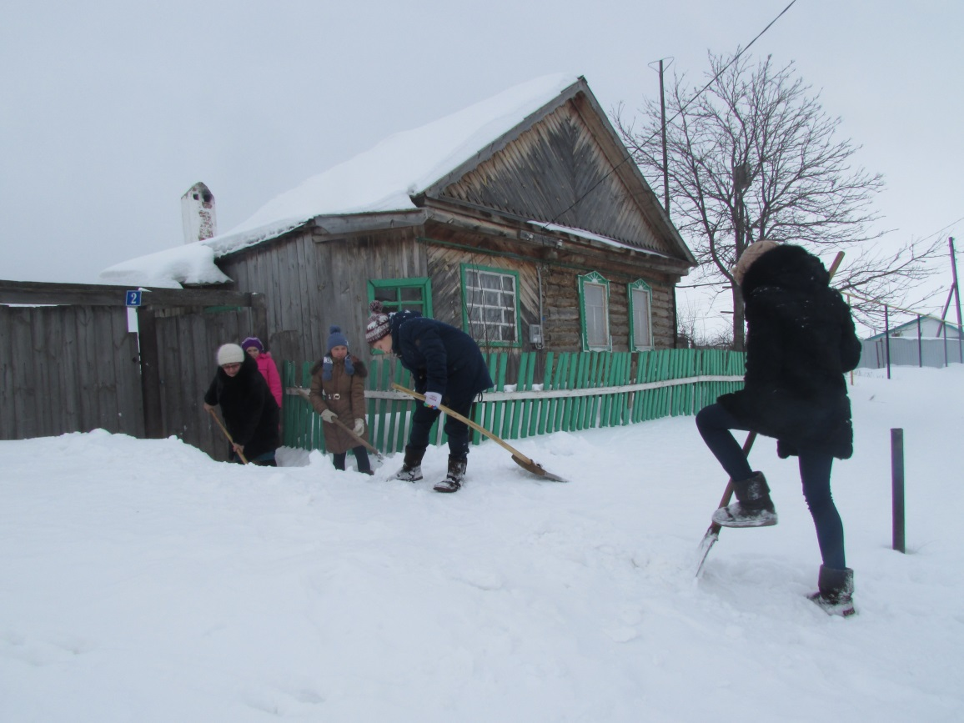
Тимуровский отряд убирает снег у труженницы тыла Газизовой Г.В

Slide 7
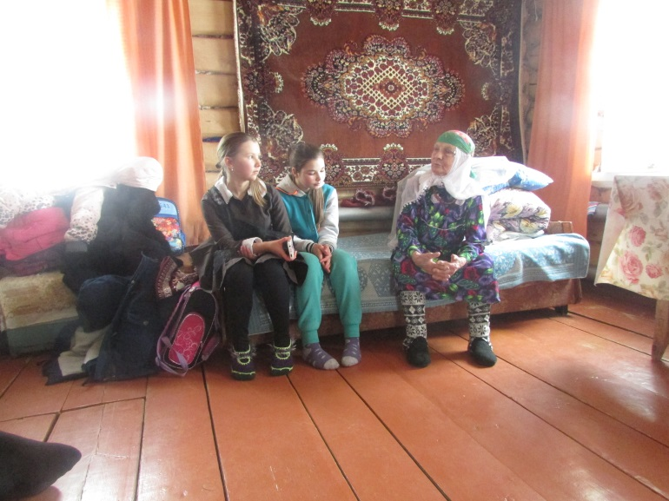
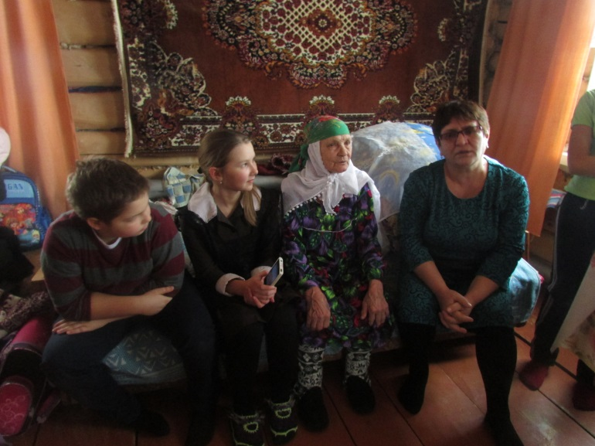
Посещение труженника тыла. Газизова Гакифя Вакифовна

Slide 8
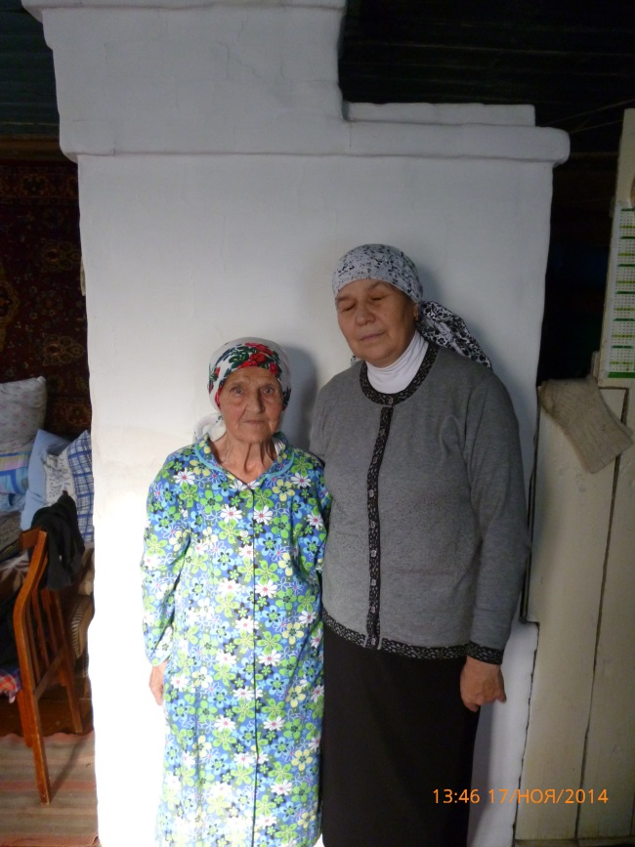
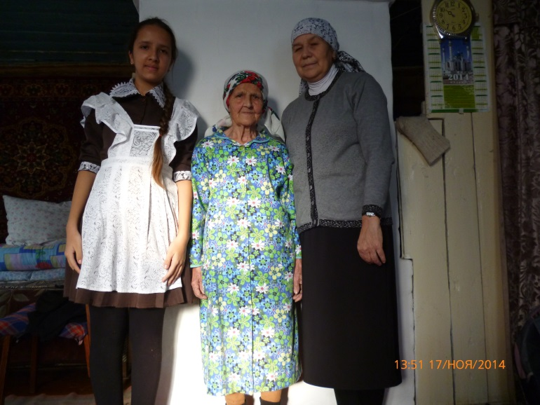
Труженик тыла Фахреева Магшия Фархулловна

Slide 9
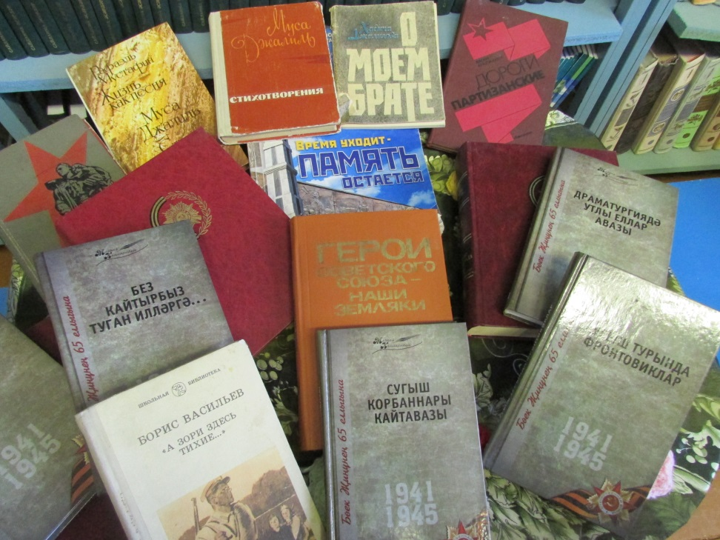
Выставка книг

Slide 10
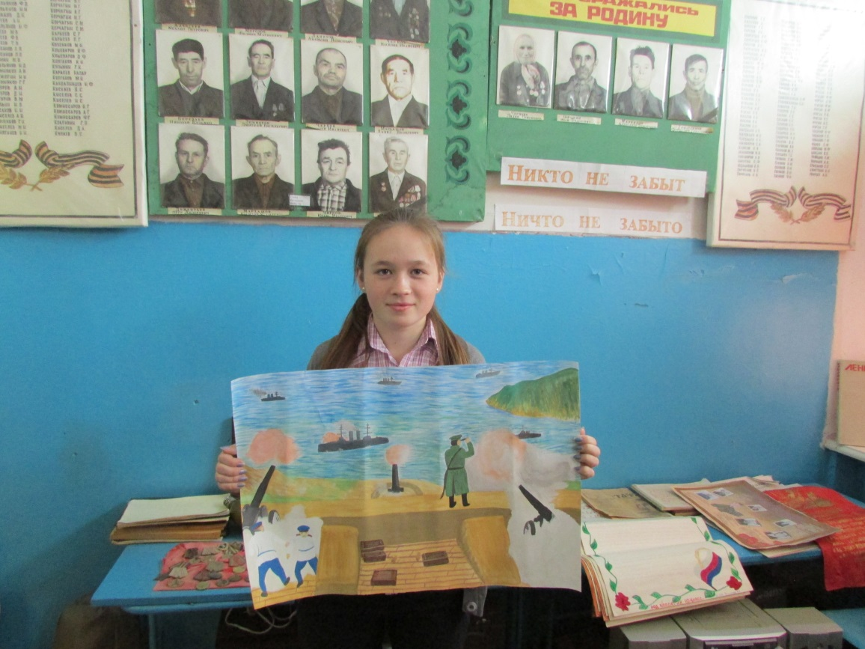
Победитель конкурса рисунков

Slide 11
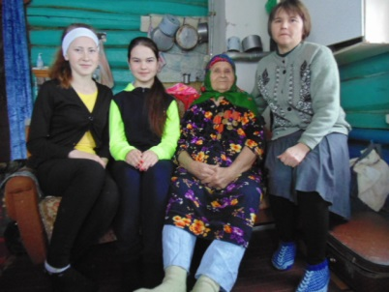
Труженик тыла Муртазина Ф.Ф

Slide 12
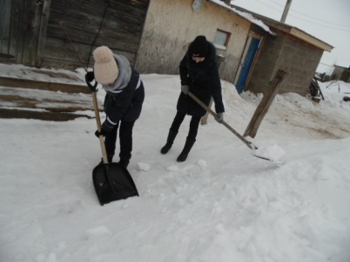
Дом без одиночества

Slide 13
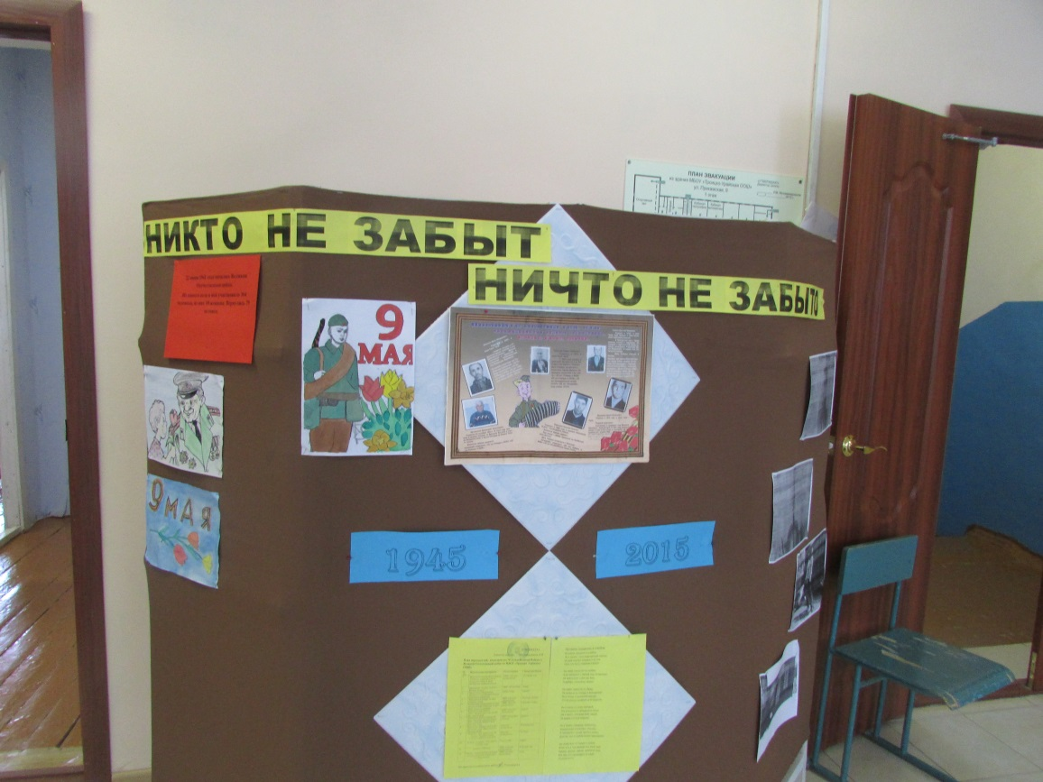
стенд

Slide 14
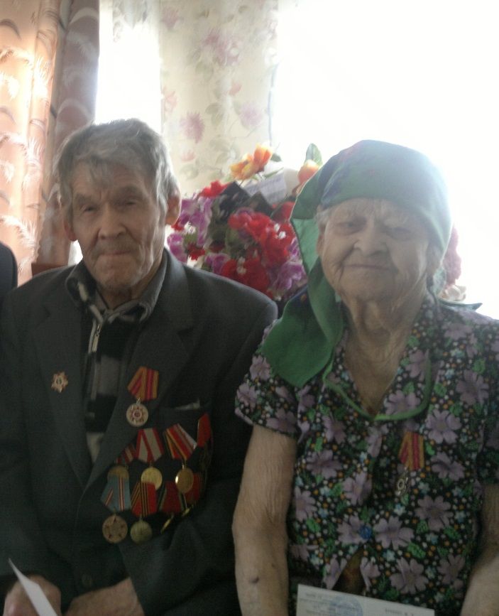
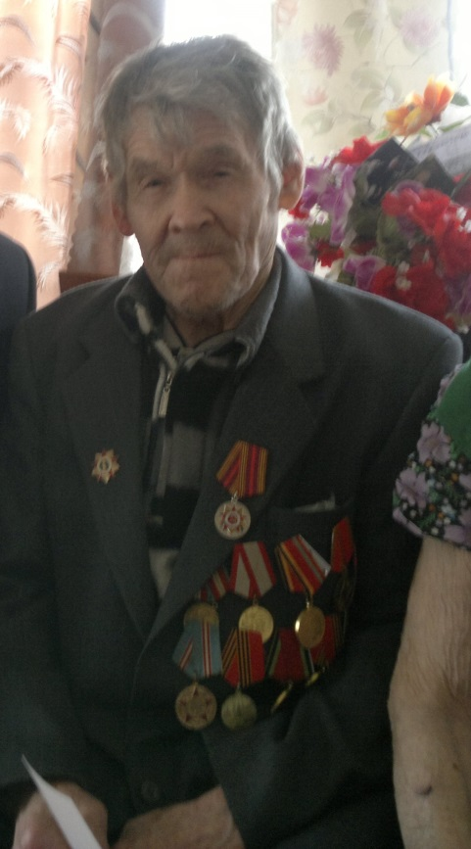
Ветеран войны Маркелов А.Т с супругой

Slide 15
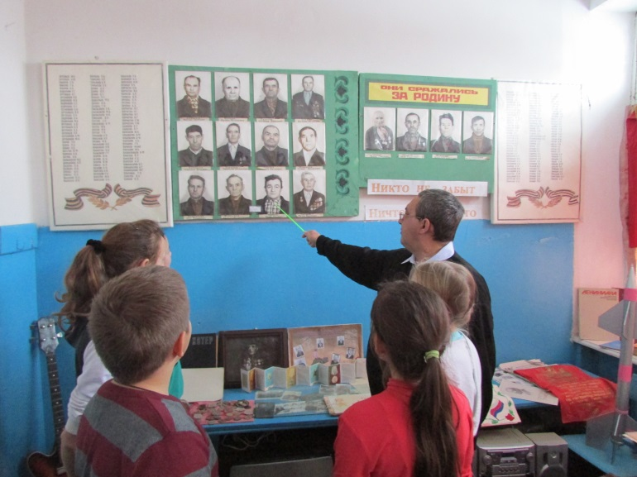
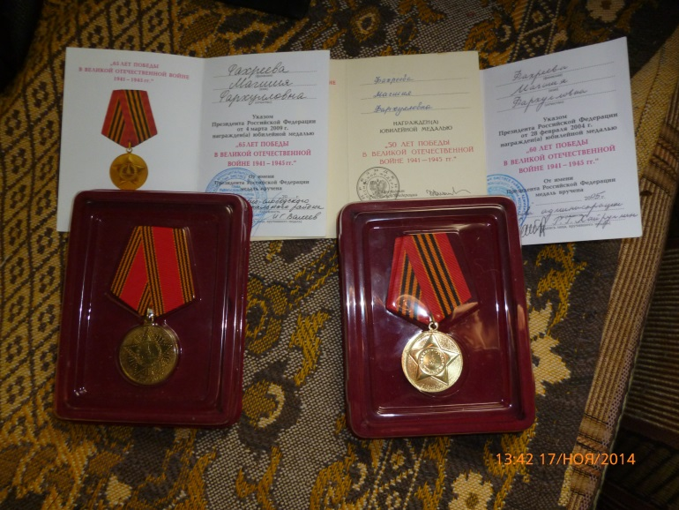
Урок мужества

Slide 16
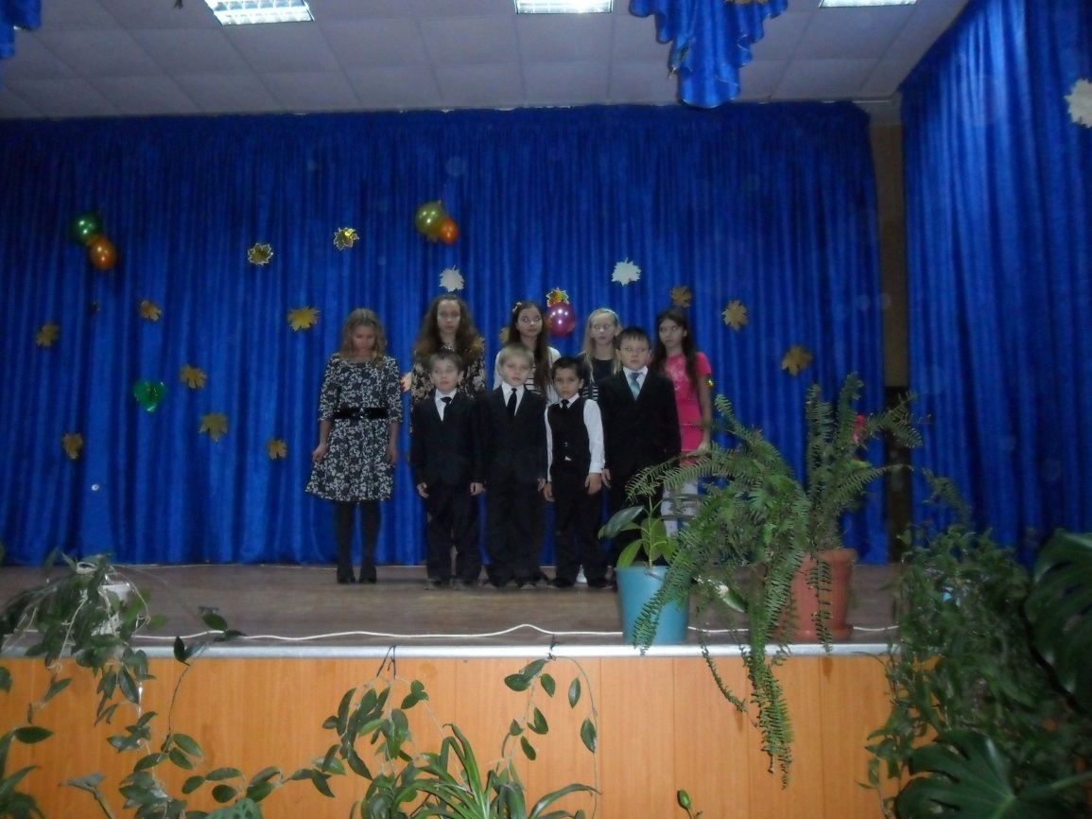
Поздравление тружеников тыла

